Slide 1
Лекция 4: Внедрение технологий межсетевого экрана
CCNA Security v2.0

Slide 2
Тема 4.1.1: Настройка стандартного и расширенного ACL-списков IPv4 с использованием интерфейса командной строки (CLI).

Slide 3
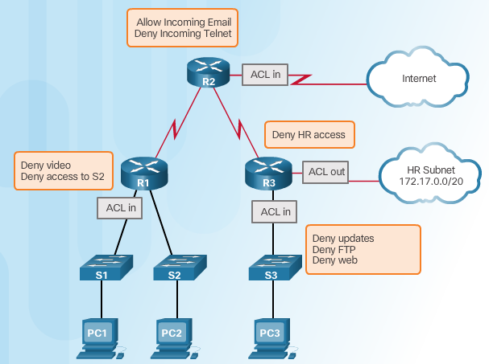
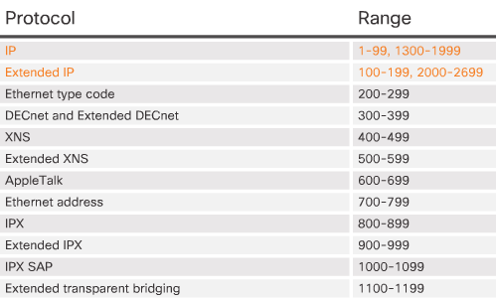
Краткие сведения о списках контроля доступа
Notes:
4.1.1.1 Знакомство со списками контроля доступа

Slide 4
Настройка нумерованных и именованных списков ACL
Синтаксис стандартного нумерованного ACL-списка
Синтаксис расширенного нумерованного ACL-списка
Синтаксис именованного ACL-списка
Синтаксис стандартного ACE
Синтаксис расширенного ACE
Notes:
4.1.1.2 Настройка нумерованных и именованных списков ACL

Slide 5
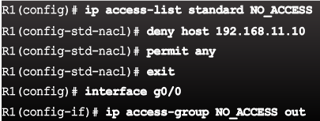
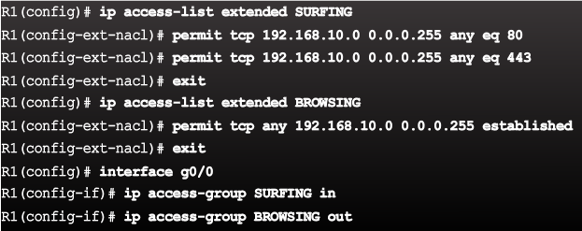
Применение ACL-списка
Синтаксис. Применение ACL-списка для интерфейса
Синтаксис. Применение ACL-списка для VTY-линий
Пример. Именованный стандартный ACL-список
Пример. Именованный расширенный ACL-список
Notes:
4.1.1.3 Применение ACL-списка

Slide 6
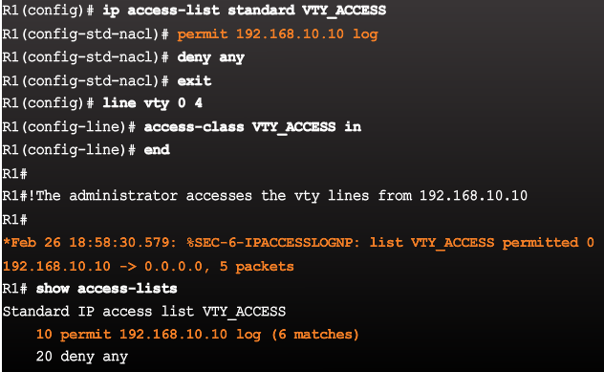
Применение ACL-списка (продолжение)
Синтаксис. Применение ACL-списка для VTY-линий
Пример. Именованный ACL-список по VTY-линиям со входом в систему
Notes:
4.1.1.3 Применение ACL-списка

Slide 7
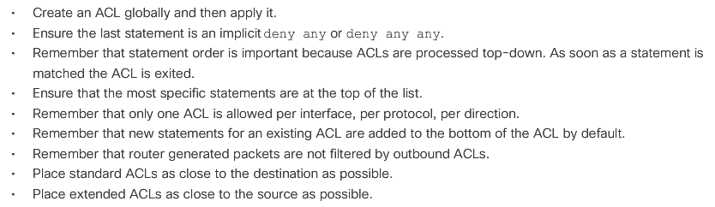
Рекомендации по созданию ACL-списка
Notes:
4.1.1.4 Рекомендации по созданию ACL-списка

Slide 8
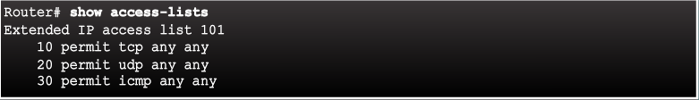

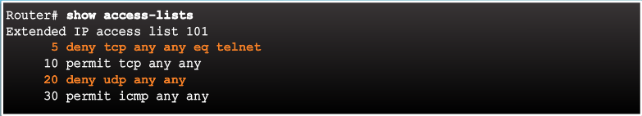
Редактирование существующих ACL-списков
В существующем списке доступа имеется три записи.
Во время редактирования списка доступа была добавлена новая запись ACE и заменена запись 20.
В обновленном списке доступа стало четыре записи.
Notes:
4.1.1.5 Редактирование существующих ACL-списков

Slide 9
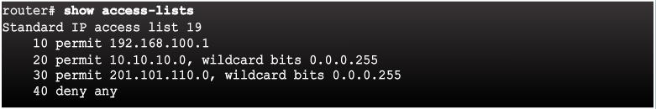
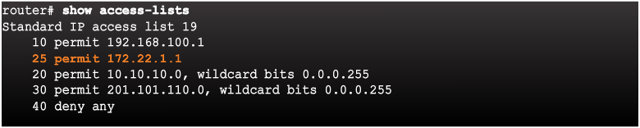
Порядковые номера и стандартные ACL-списки
В существующем списке доступа имеется четыре записи
Во время редактирования списка доступа была добавлена новая запись ACE, разрешающая определенный IP-адрес.
В обновленном списке новая строка ACE размещается перед строкой 20
Notes:
4.1.1.6 Порядковые номера и стандартные ACL-списки
4.1.1.7 Задание. Настройка стандартных ACL-списков
4.1.1.8 Задание. Создание расширенной записи ACL
4.1.1.9 Задание. Оценка работы расширенных записей ACL
4.1.1.10 Packet Tracer. Настройка расширенных ACL-списков. Сценарий 1
4.1.1.11 Packet Tracer. Настройка расширенных ACL-списков. Сценарий 2

Slide 10
Тема 4.1.2: Нейтрализация атак с помощью ACL-списков

Slide 11
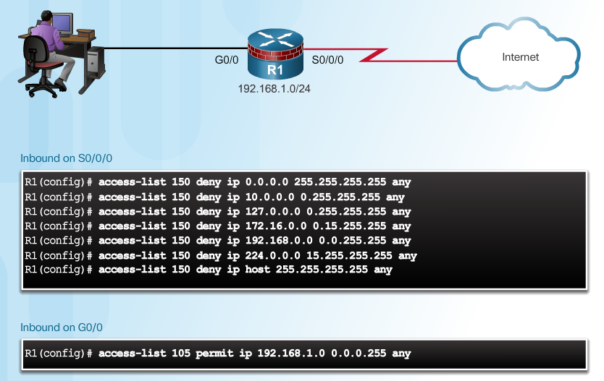
Защита от спуфинга с помощью ACL-списков
Notes:
4.1.2.1 Защита от спуфинга с помощью ACL-списков

Slide 12
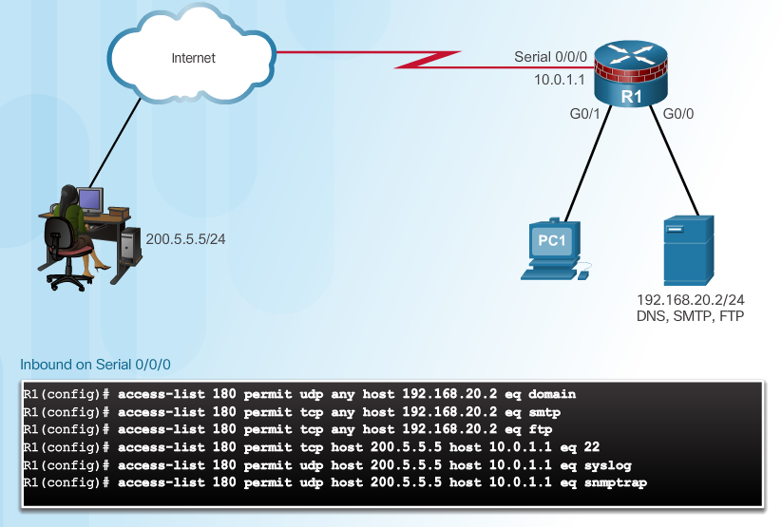
Пропуск необходимого трафика через межсетевой экран
Notes:
4.1.2.2 Пропуск необходимого трафика через межсетевой экран

Slide 13
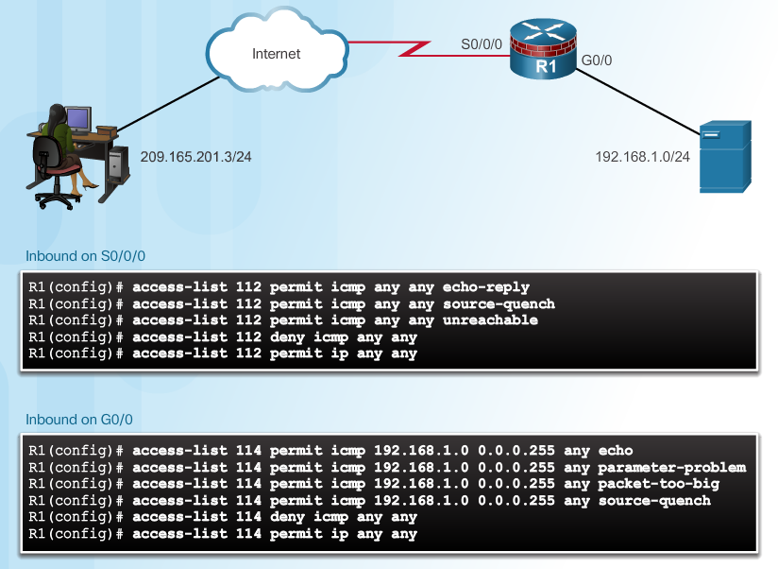
Противодействие злоумышленному использованию протокола ICMP
Notes:
4.1.2.3 Противодействие злоумышленному использованию протокола ICMP

Slide 14
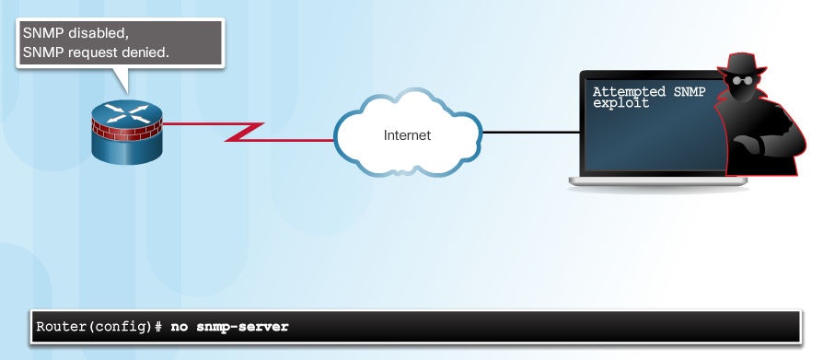
Нейтрализация эксплойтов SNMP
Notes:
4.1.2.4 Нейтрализация эксплойтов SNMP
4.1.2.5 Packet Tracer. Настройка ACL-списков IP-адресов для нейтрализации атак

Slide 15
Тема 4.1.3: ACL-списки IPv6

Slide 16
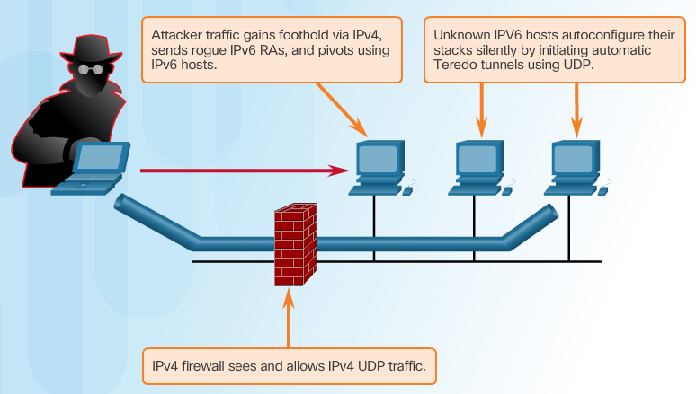
Знакомство с ACL-списками IPv6
Notes:
4.1.3.1 Знакомство с ACL-списками IPv6

Slide 17
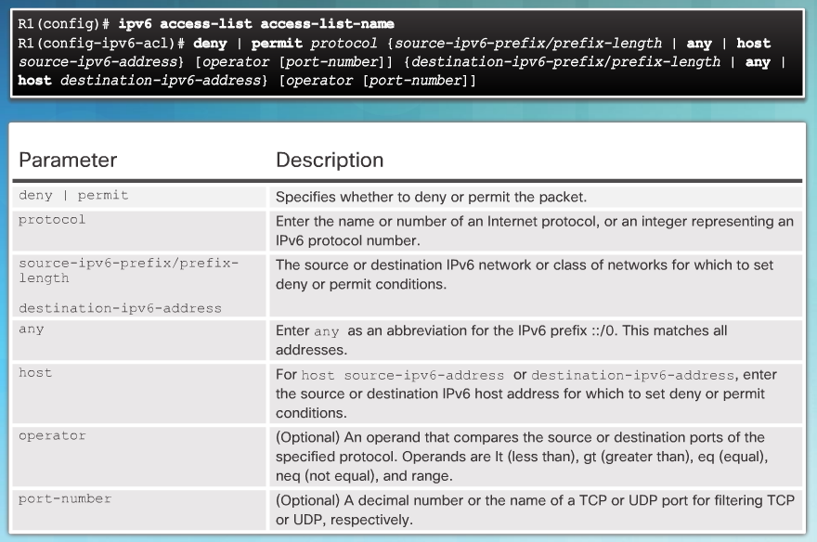
Синтаксис IPv6 ACL
Notes:
4.1.3.2 Синтаксис IPv6 ACL

Slide 18
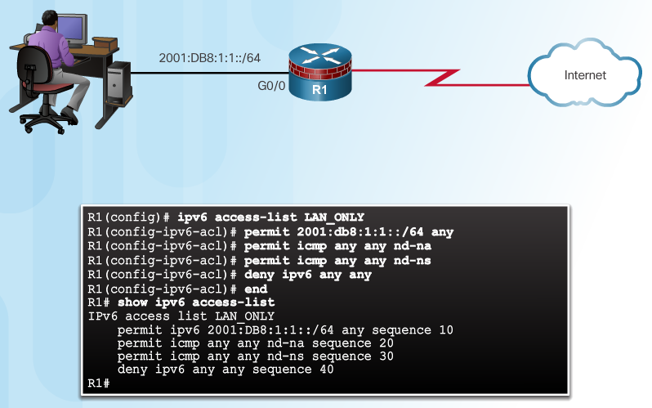
Настройка ACL-списков IPv6
Notes:
4.1.3.3 Настройка ACL-списков IPv6
4.1.3.4 Packet Tracer. Настройка ACL-списков IPv6

Slide 19
Тема 4.2.1: Защита сетей с помощью межсетевых экранов

Slide 20
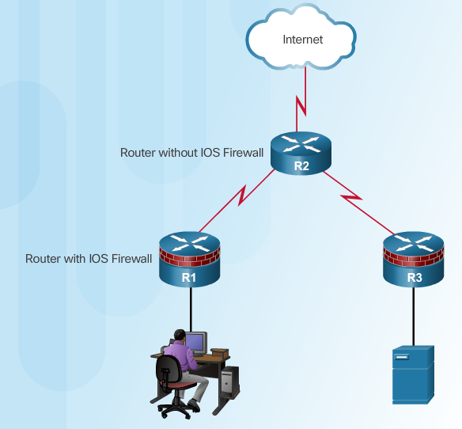
Определение межсетевого экрана
Все межсетевые экраны:
Противостоят атакам.
Являются единственной точкой передачи между сетями, так как весь трафик идет через межсетевой экран.
Реализуют политики контроля доступа.
Notes:
4.2.1.1 Определение межсетевого экрана

Slide 21
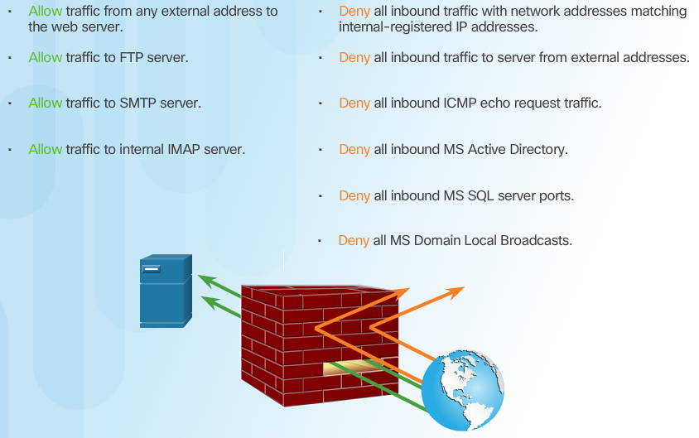
Преимущества и ограничения межсетевых экранов
Notes:
4.2.1.2 Преимущества и ограничения межсетевых экранов

Slide 22
Тема 4.2.2: Типы межсетевых экранов

Slide 23
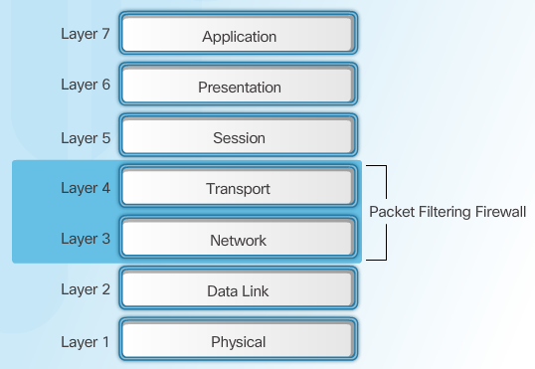
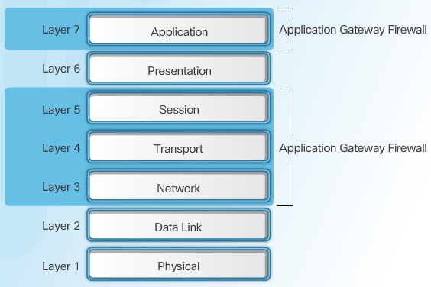
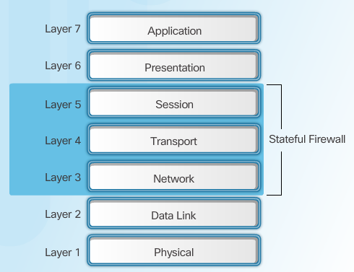
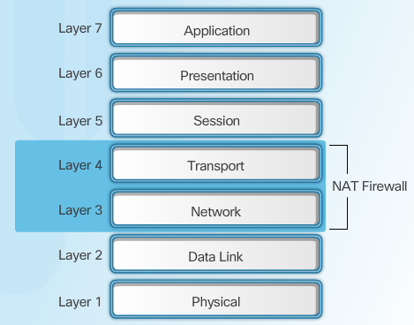
Описание типов межсетевых экранов
Межсетевой экран с фильтрацией пакетов
Шлюз прикладного уровня
Межсетевой экран с сохранением состояния
Межсетевой экран NAT
Notes:
4.2.2.1 Описание типов межсетевых экранов

Slide 24
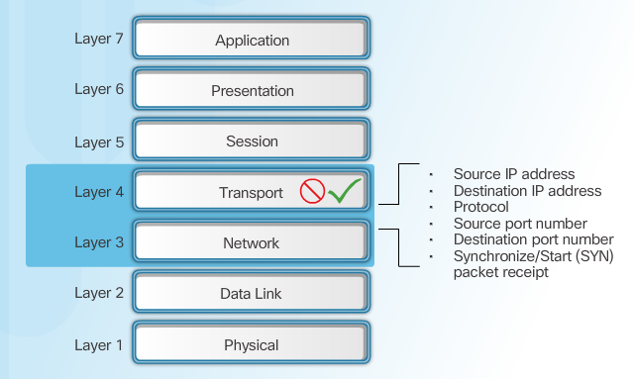
Преимущества и ограничения межсетевого экрана с фильтрацией пакетов
Notes:
4.2.2.2 Преимущества и ограничения межсетевого экрана с фильтрацией пакетов

Slide 25
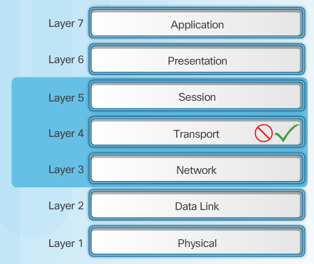
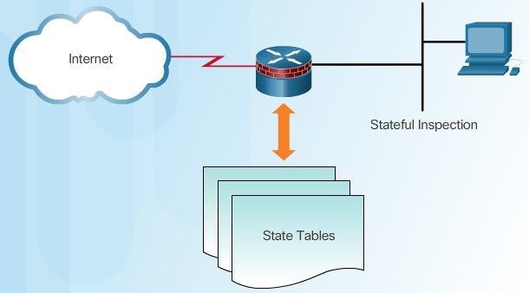
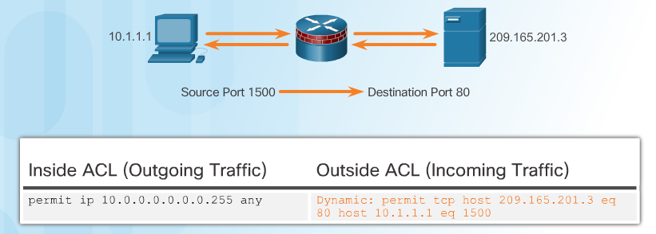
Межсетевые экраны с сохранением состояния
Межсетевые экраны с сохранением состояния
Таблицы состояний
Эксплуатация межсетевого экрана с сохранением состояния
Notes:
4.2.2.3 Межсетевые экраны с сохранением состояния

Slide 26
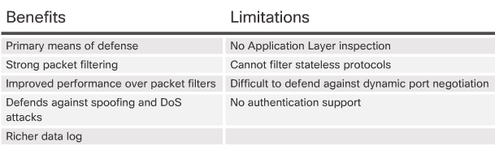
Преимущества и ограничения межсетевых экранов с сохранением состояния
Межсетевые экраны нового поколения
Точная идентификация, мониторинг и контроль поведения в рамках приложений
Ограничение веб-трафика и веб-приложений на основе репутации сайта
Проактивная защита от интернет-угроз
Внедрение политик на основе пользователя, устройства, типа приложения и профиля угроз
Производительность NAT, VPN и SPI
Использование IPS
Notes:
4.2.2.4 Преимущества и ограничения межсетевых экранов с сохранением состояния
4.2.2.5 Межсетевые экраны нового поколения
4.2.2.6 Обучающий видеоролик. Cisco ASA с сервисами FirePOWER
4.2.2.7 Задание. Определение типов межсетевых экранов

Slide 27
Тема 4.2.3: Классический межсетевой экран

Slide 28
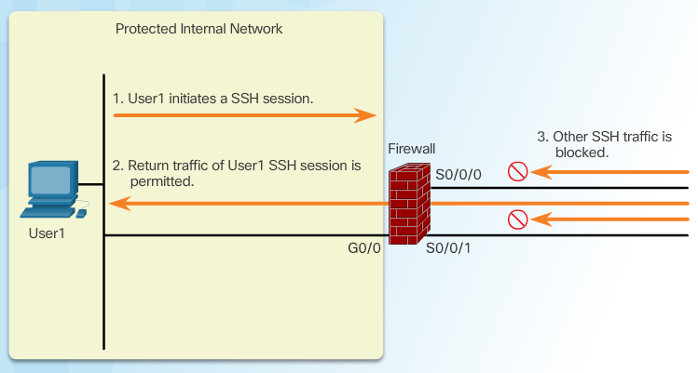
Знакомство с классическим межсетевым экраном
Notes:
4.2.3.1 Знакомство с классическим межсетевым экраном

Slide 29
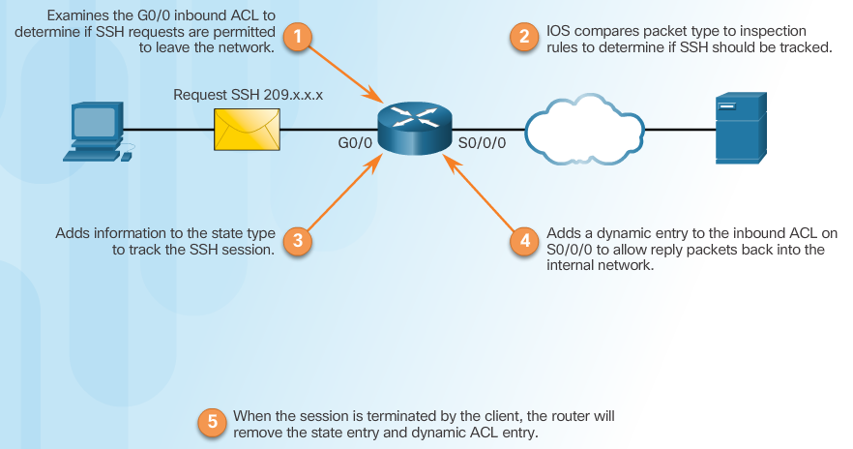
Принцип работы классического межсетевого экрана
Notes:
4.2.3.2 Принцип работы классического межсетевого экрана

Slide 30
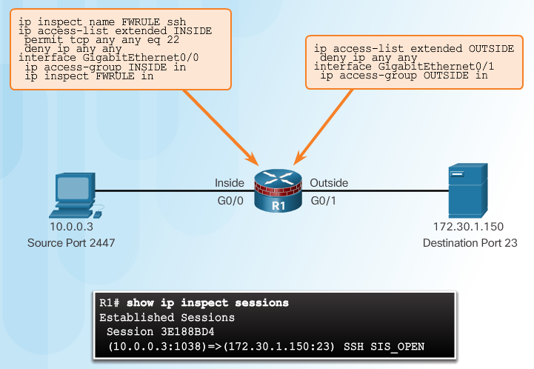
Настройка классического межсетевого экрана
Выберите внутренний и внешний интерфейсы.
Задайте ACL-списки для каждого интерфейса.
Задайте правила инспектирования.
Примените правила инспектирования к интерфейсу.
Правила инспектирования
Notes:
4.2.3.3 Настройка классического межсетевого экрана

Slide 31
Тема 4.2.4: Межсетевые экраны в дизайне сети

Slide 32
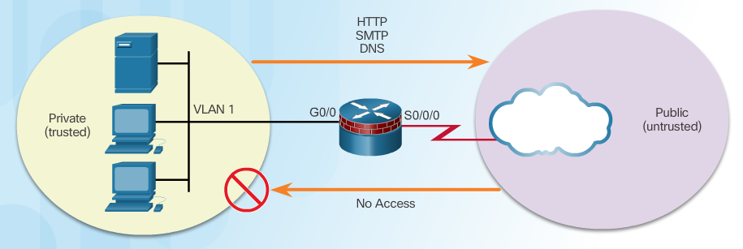
Внутренние и внешние сети
Notes:
4.2.4.1 Внутренние и внешние сети

Slide 33
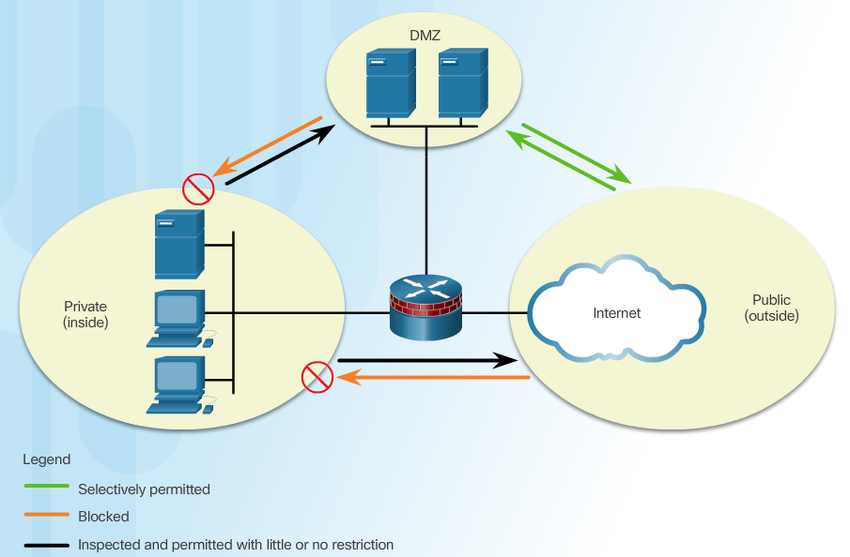
Демилитаризованные зоны
Notes:
4.2.4.2 Демилитаризованные зоны

Slide 34
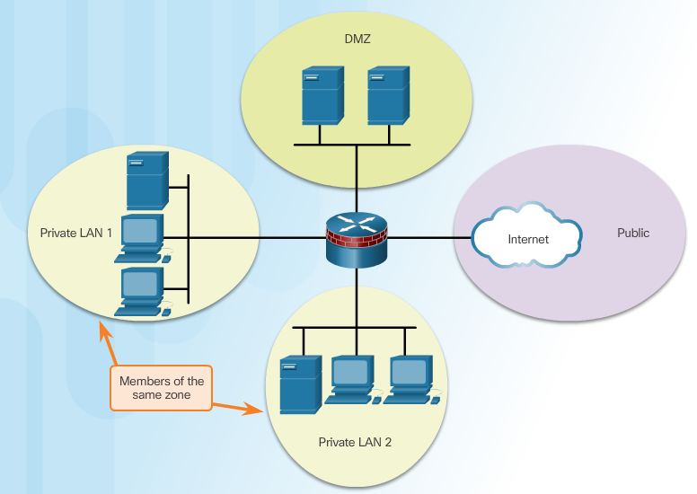
Зональные межсетевые экраны
Notes:
4.2.4.3 Зональные межсетевые экраны

Slide 35
Многоуровневая оборона
Факторы, которые необходимо учитывать при создании дизайна сети:
Безопасность ядра сети
Безопасность периметра
Безопасность оконечных устройств
Безопасность коммуникаций
Рекомендации для межсетевых экранов:
Устанавливайте межсетевые экраны на границах системы безопасности.
Нельзя полагаться исключительно на межсетевой экран как единственное устройство защиты.
По умолчанию запрещайте любой трафик. Разрешайте только необходимые сервисы.
Контролируйте физический доступ к межсетевому экрану.
Следите за системными логами межсетевого экрана.
Применяйте процедуру управления изменениями в случае изменений конфигурации межсетевого экрана.
Помните, что межсетевые экраны главным образом защищают от технических атак, происходящих извне.
Notes:
4.2.4.4 Многоуровневая оборона

Slide 36
Тема 4.3.1: Обзор зонального межсетевого экрана (ZPF)

Slide 37
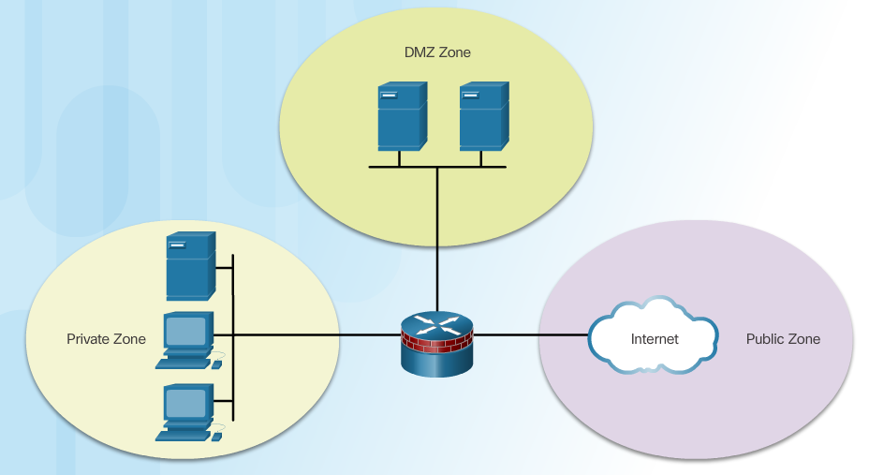
Преимущества ZPF
Не зависит от ACL-списков
Политика безопасности маршрутизатора предполагает блокирование всего, если только не будет явного разрешения
Политики просто прочесть и отладить с помощью C3PL
Одна политика воздействует на весь трафик; нет необходимости применять множество ACL-списков и правил инспектирования
Notes:
4.3.1.1 Преимущества ZPF

Slide 38
Дизайн ZPF
Стандартные типы дизайна:
LAN-to-Internet
Межсетевые экраны между публичными серверами
Резервные межсетевые экраны
Комплексные межсетевые экраны
Шаги по созданию дизайна:
Определите зоны
Установите политики для зон
Составьте схему физической инфраструктуры
Определите множества устройств в рамках зон и объедините требования к их трафику
Notes:
4.3.1.2 Дизайн ZPF
4.3.1.3 Задание. Сравнение работы классического межсетевого экрана и ZPF

Slide 39
Тема 4.3.2: Принципы работы ZPF

Slide 40
Действия ZPF
Inspect. Применяет механизм инспектирования пакетов Cisco IOS с сохранением состояния.
Drop. Аналогично команде deny в ACL-списке. Опция log позволяет фиксировать в журнале информацию об отклоненных пакетах.
Pass. Аналогично команде permit в ACL-списке. Действие по пропуску трафика не отслеживает состояние подключения или сеансов в трафике.
Notes:
4.3.2.1 Действия ZPF

Slide 41
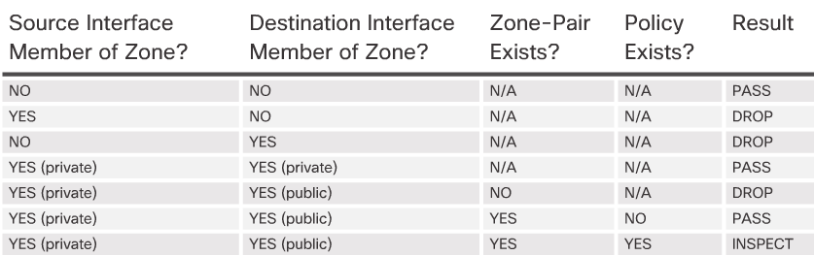
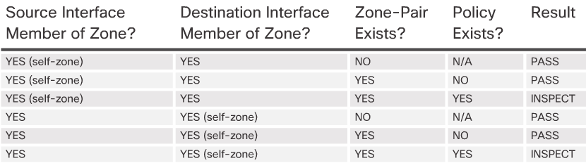
Правила для транзитного трафика
Правила для трафика, идущего в собственную (self) зону
Notes:
4.3.2.2 Правила для транзитного трафика
4.3.2.3 Правила для трафика, идущего в собственную (self) зону
4.3.2.4 Задание. Правила для транзитного трафика

Slide 42
Тема 4.3.3: Конфигурирование ZPF

Slide 43
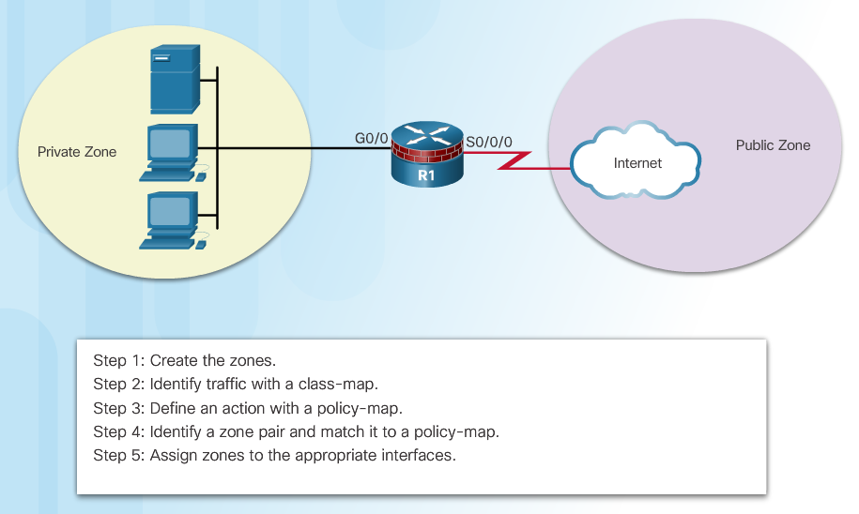
Настройка межсетевого экрана ZPF
Notes:
4.3.3.1 Настройка межсетевого экрана ZPF

Slide 44
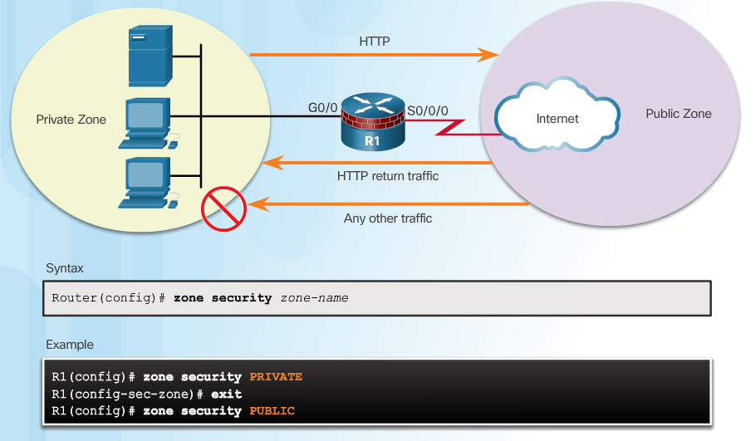
Шаг 1. Создайте зоны
Notes:
4.3.3.2 Создание зон

Slide 45
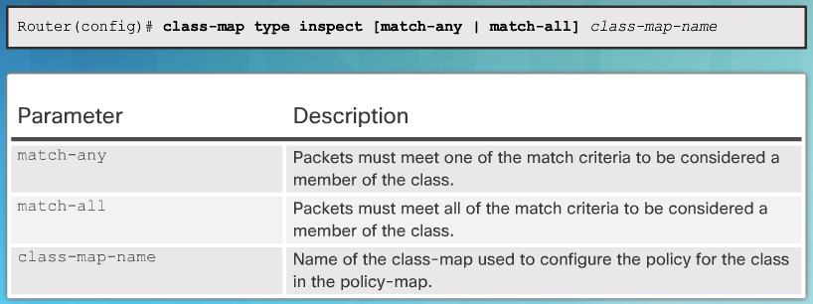
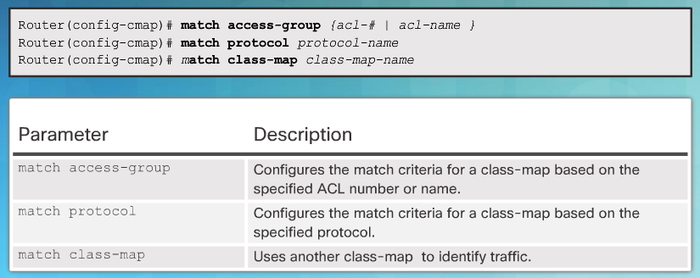
Шаг 2. Определение трафика
Синтаксис команды class-map
Синтаксис субрежима команды class-map
Notes:
4.3.3.3 Определение трафика

Slide 46
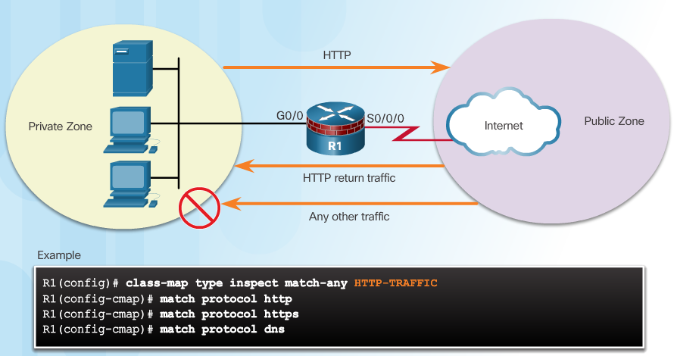
Шаг 2. Определение трафика (продолжение)
Пример конфигурации class-map
Notes:
4.3.3.3 Определение трафика

Slide 47
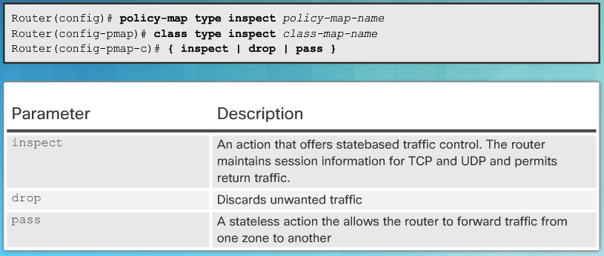
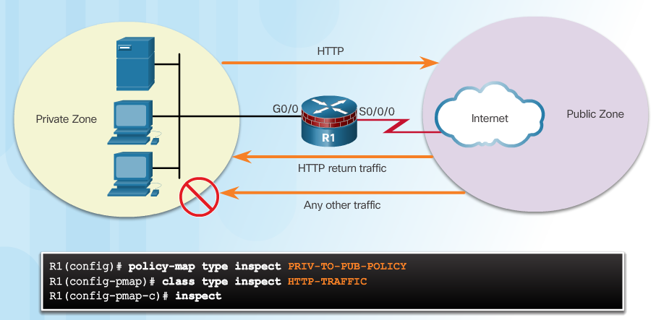
Шаг 3. Определение действия
Синтаксис команды policy-map
Пример конфигурации policy-map
Notes:
4.3.3.4 Определение действия

Slide 48
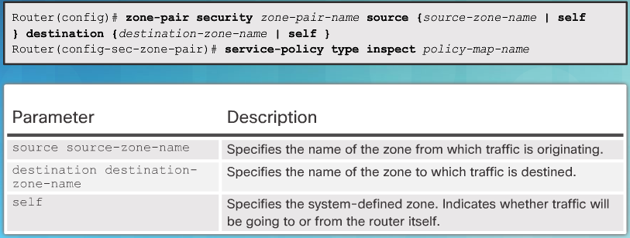
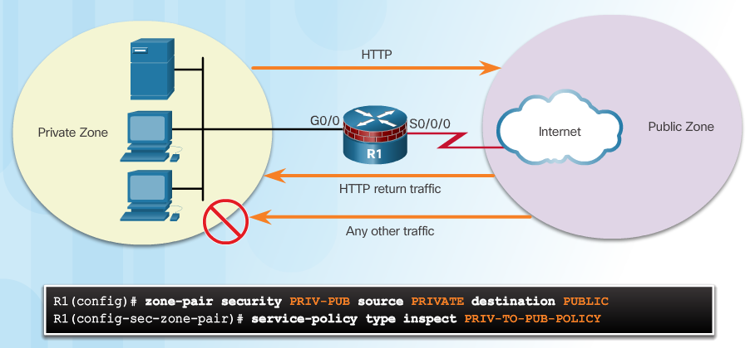
Шаг 4. Определение пары зон и согласование с политикой
Синтаксис команд zone-pair и service-policy
Пример конфигурации service-policy
Notes:
4.3.3.5 Определение пары зон и применение политики

Slide 49
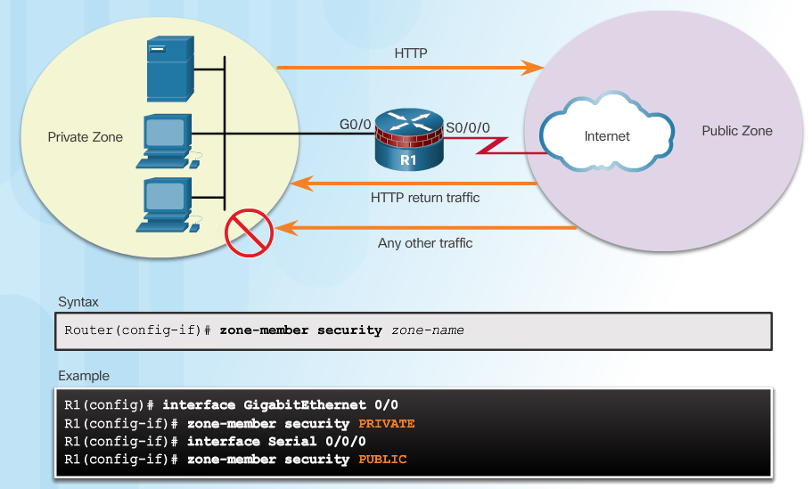
Шаг 5. Ассоциация зон с интерфейсами
Notes:
4.3.3.6 Ассоциация зон с интерфейсами

Slide 50
Проверка конфигурации ZPF
Команды проверки:
show run | begin class-map
show policy-map type inspect zone-pair sessions
show class-map type inspect
show zone security
show zone-pair security
show policy-map type inspect
Факторы, которые необходимо учесть при конфигурировании ZPF
Трафик внутри зон не фильтруется
Для одного интерфейса допускается только одна зона.
На одном интерфейсе нельзя сконфигурировать одновременно и классический межсетевой экран, и ZPF.
Если присвоен только один член зоны, весь трафик отбрасывается.
Между зонами пересылается только явно разрешенный трафик.
Трафик, идущий в собственную зону, не фильтруется.
Notes:
4.3.3.7 Проверка конфигурации ZPF
Программа проверки синтаксиса. Настройка зонального межсетевого экрана с помощью интерфейса командной строки (CLI)
4.3.3.8 Факторы, которые необходимо учесть при конфигурировании ZPF
4.3.3.9 Видео. ZPF

